Slide 1

Compétence en données de recherche cinq étapes
René Schneider
Haute école de Gestion de Genève
Licence CC BY 4.0
All cartoons courtesy of Jørgen Stamp,
Digitalbevaring.dk. CC BY 2.5.

Slide 2

Question
Comment est-ce que j’élabore mon propre plan de métro,
donc
Comment est-ce que je définis les bases du cours que je souhaite enseigner?

Slide 3
Cinq étapes
Arrêts – Déterminer les aptitudes
Lignes de métro – Attribuer les aptitudes à des compétences-clés
Déterminer les arrêts de correspondance
Définir des zones – priorisation des contenus
Disposition spatiale

Slide 4
1. Arrêts
Déterminez d’abord les contenus à enseigner de la manière la plus concrète et concise possible.
Ils formeront les arrêts.
Choisissez-les vous-mêmes ou sélectionnez-les dans des offres de cours ou classifications préexistantes.

Slide 5
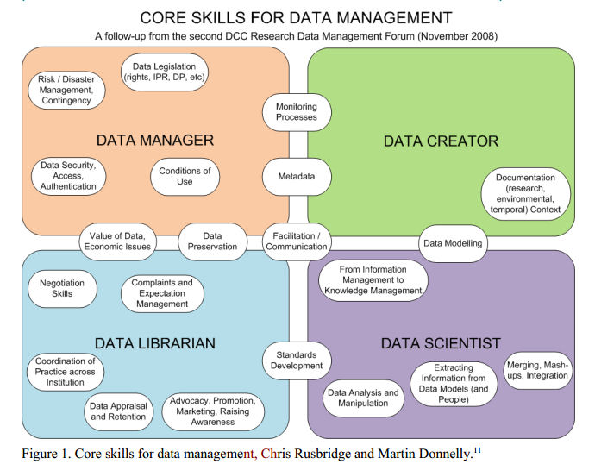
Arrêts

Slide 6
2. Lignes de métro
Déterminez ensuite les compétences-clés (grosso modo 6±2) et attribuez-leur les aptitudes correspondantes.
A ce moment, il peut être judicieux de penser à une compétence transversale qui pourrait officier en tant que Circle Line (compétences managériales).
Il est possible d’attribuer une aptitude à plusieurs compétences-clés.

Slide 7
Card Sorting
Tri de cartes ouvert: Formez d’abord des groupes d’aptitudes similaires. A vous de déterminer ensuite les étiquettes de chacun de ces groupes!
Tri de cartes fermé: Commencez avec une série de catégories prédéterminées (les compétences) et attribuez-leur les aptitudes correspondantes!

Slide 8
Open Card Sorting
Facilitation
Communication
Context
Data Legislation
Appraisal
Meta Data
Data Preservation
Negotiation
Value of Data
Data Security
Promotion

Slide 9
Closed Card Sorting
Manage
Protect
Evaluate
Provide
Negotiation
Data Legislation
Facilitation
Promotion
Data Preservation
Communication
Context
Appraisal
Meta Data
Value of Data
Data Security

Slide 10
3. Arrêts de correspondance
Certaines aptitudes appartiennent à plusieurs catégories.
Marquez alors chaque appartenance au moyen d’une couleur différente (une couleur par compétence-clé).
Si une carte possède plus d’une couleur, il s’agit d’un nœud au sein du réseau de métro.

Slide 11
Utilisation des couleurs
Manage
Protect
Evaluate
Provide
Negotiation
Data Legislation
Value of Data
Facilitation
Promotion
Data Preservation
Appraisal
Communication
Meta Data
Context
Data Security

Slide 12
3. Définir les zones – priorisation
Posez à présent un chiffre qui déterminera la priorité du contenu à enseigner.
Le nombre de couleurs différentes peut être un indicateur pertinent, c’est-à-dire que les cartes ayant le plus de couleurs sont les plus importantes.

Slide 13
Définir des zones – priorisation
Déterminez avant de commencer combien de priorité vous allez allouer, ceci en lien avec les arrêts et les lignes. Par exemple
3x priorité 1 ; 6x priorité 2, 12x priorité 3, etc.
La priorité la plus haute correspond à ce que tout le monde devrait savoir. La priorité la plus basse correspond à ce que seuls les spécialistes devraient savoir.

Slide 14
Priorisation
Manage
Protect
Evaluate
Provide
Negotiation
5
Data Legislation
Value of Data
Facilitation
5
5
5
1
Promotion
Data Preservation
Appraisal
Communication
5
1
2
Meta Data
2
Context
1
5
Data Security

Slide 15
Conséquences
Ce qui a une haute priorité se voit placé au centre!
Une ligne ayant plus d’une couleur
croise une fois une autre ligne (s’il n’y a qu’un recoupement)
ou parcourt une distance en parallèle avec une autre ligne (s’il y a plusieurs arrêts en commun avec la même priorité)
Ou croise d’autres lignes à plusieurs endroits différents du réseau, si les priorités divergent.

Slide 16
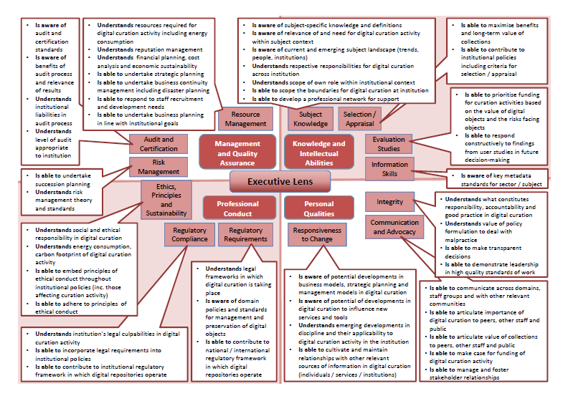
Définir des zones – simplification
En s’appuyant sur les résultats du projet DigCurv, http://www.digcurv.gla.ac.uk/, il est possible de créer trois zones principales:
est conscient de – prise de consciences – 1
comprend – compréhension – 2
est capable de – action – 3

Slide 17
priorisation
Manage
Protect
Evaluate
Provide
Negotiation
3
Data Legislation
Value of Data
Facilitation
3
3
2
1
Promotion
Data Preservation
Appraisal
Communication
5
1
2
Meta Data
2
Context
1
3
Data Security

Slide 18
4. Disposition spatiale
Arrangez maintenant les cartes et les lignes da manière à former un espace géographique imaginaire.

Slide 19
Evaluate
5
Promotion
Value of Data
5
Manage
5
Negotiation
Facilitation
Appraisal
Meta Data
1
5
2
Context
Provide
1
Communication
Data Legislation
Data Preservation
2
5
1
5
Data Security
Protect

Slide 20
ébauche
A la fin, le mieux est de tout redessiner sur papier.

Slide 21
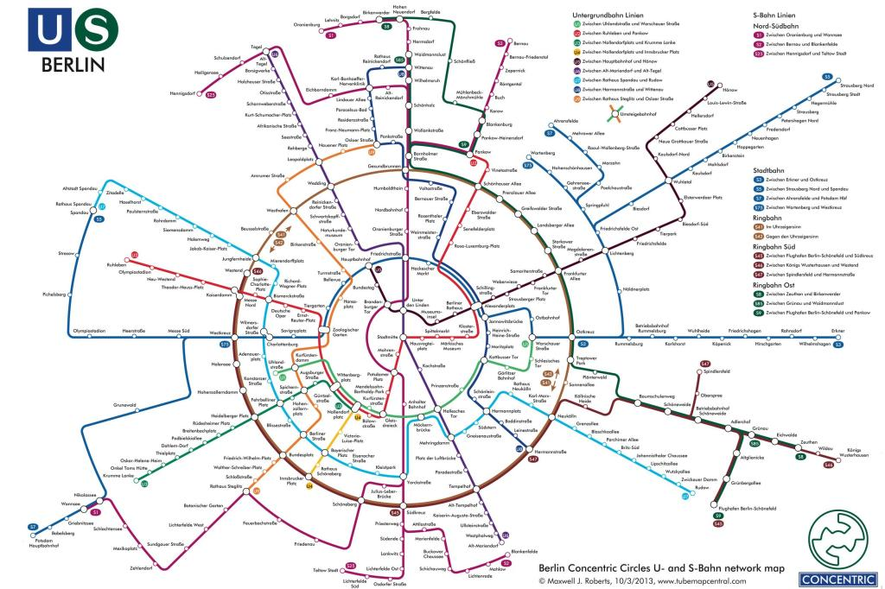
Conseils d’experts à ce sujet
© Maxwell J. Roberts
Ordre: les lignes doivent être arrangées et former des parcours, car des zigzags ne peuvent être appréhendés facilement du regard
Cohérence: il s’agit ici de l’organisation globale régissant le réseau. Il est bien d’avoir des symétries et des lignes parallèles, mais aussi peu que possible d’angles aigus.
Harmonie: certaines combinaisons de formes et de couleurs sont plus agréables et plus faciles à saisir du regard. Par exemple, un croisement de deux lignes à angle droit (90°) sera perçu de manière plus intuitive par l’œil. A l’inverse, si les lignes se croisaient à un angle de 80°, cela paraît un peu faux.
Balance: il ne faudrait pas que les arrêts se concentrent tous à un endroit et que le plan soit vide à un autre endroit.
http://www.welt.de/gesundheit/psychologie/article120467042/Ein-Psychologe-macht-S-und-U-Bahn-Plaene-rund.html

Slide 22
Question
Tout n’est pourtant que théorie.
Comment est-ce que je crée mon propre cours?

